Slide 1

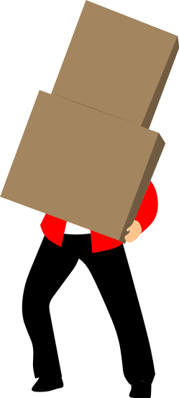
LEVANTAMIENTO SEGURO DE CARGAS

Slide 2


Columna Vertebral Anatomía, componentes y Funciones.
Definición higiene postural
Manipulación de cargas ¿que es?
Presiones en el disco intervertebral
Factores de Riesgo
Lesiones Musculo esqueléticas
Medidas Posturales.
Taller.
CONTENIDO

Slide 3
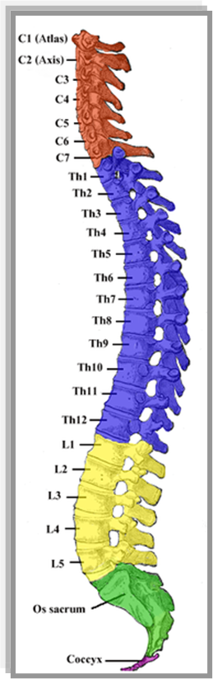
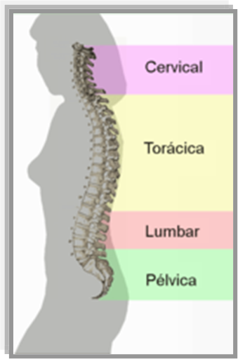
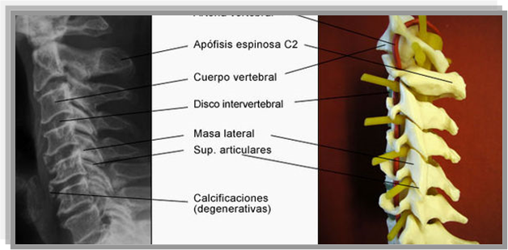
ANATOMÍA DE
LA COLUMNA

Slide 4


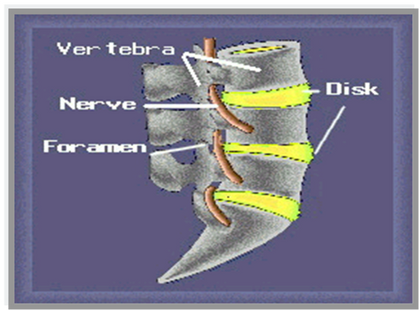
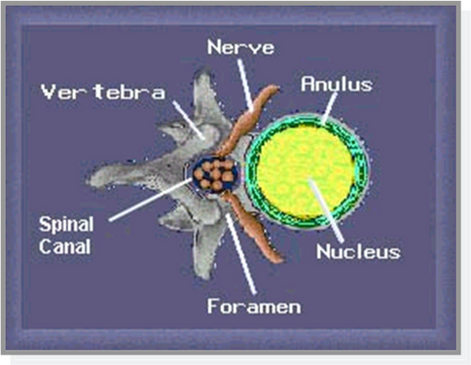
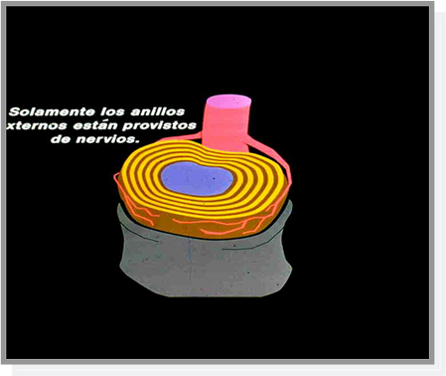
COMPONENTES DE LA COLUMNA VERTEBRAL
Vertebra
Disco Vertebral
Nervios

Slide 5
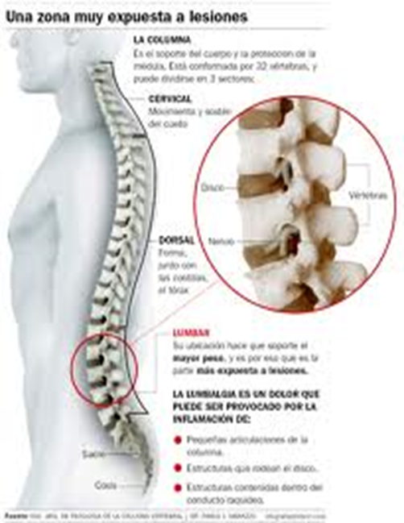

FUNCIONES COLUMNA VERTEBRAL
Punto de unión para músculos.
Protege la médula espinal
Permite los movimientos de Flexión, Extensión, rotación e inclinación.
Punto de unión para músculos.
Soporte

Slide 6
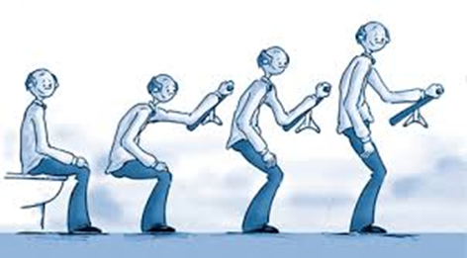
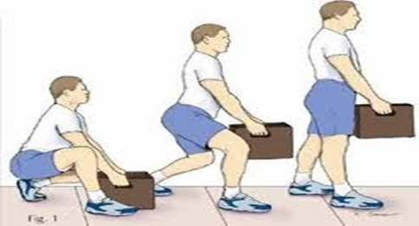
DEFINICIÓN HIGIENE POSTURAL
Consiste en aprender como adoptar posturas y realizar movimientos de la vida cotidiana de la forma más adecuada para que la espalda se dañe lo menos posible en:
MOVIMIENTOS
ESTÁTICOS
MOVIMIENTOS
DINÁMICOS
OBJETIVO:
1.CORREGIR POSTURAS VICIADAS
2.EDUCAR EN LA MECÁNICA CORPORAL EN EL TRABAJO Y HOGAR
3. PREVENIR LESIONES

Slide 7

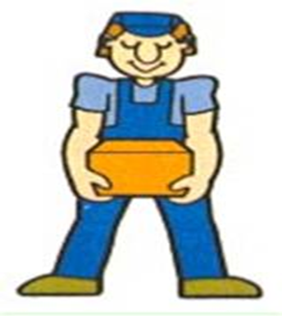
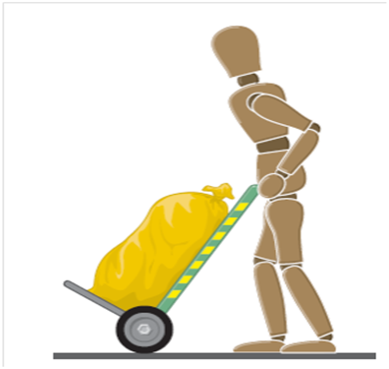
Es la acción de levantar, soportar y transportar peso.
Se puede realizar de las siguientes maneras:
1.Manipulación manual: fuerza muscular
2.Manipulación con ayuda mecánica: fuerza mecánica o eléctrica
¿QUE ES LA MANIPULACIÓN DE CARGAS?

Slide 8
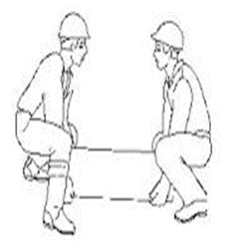
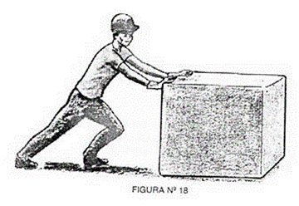
DIRECTA
  Levantamiento
  Colocación
  Transportar o mantener la carga alzada.
INTERVIENE EL ESFUERZO
HUMANO DE FORMA
INDIRECTA
  Empuje
  Tracción
  Desplazamiento

Slide 9
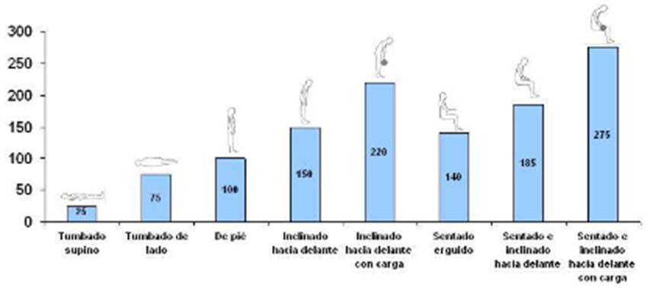
PRESIONES EN EL DISCO INTERVERTEBRAL
  Rotar el tronco 40%
  Levantamiento de 20 kg con espalda doblada y rodillas rectas 168%.
  Levantamiento de 20 kg. con espalda recta y rodillas dobladas 73%
  Subir escaleras 40%.
  Inclinación hacia adelante 150%
  Tos 40%
  Risa 40 - 50%
  Caminar despacio 15%

Slide 10
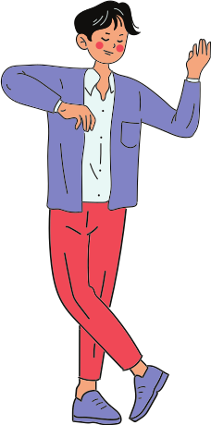
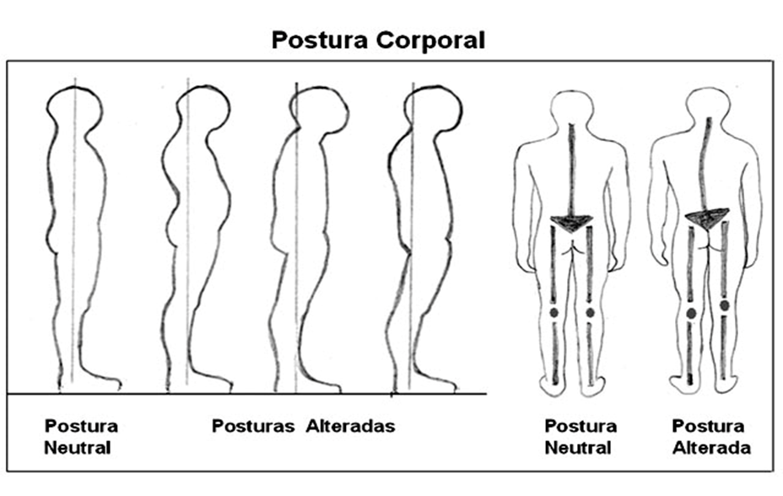
FACTORES DE RIESGO
Adoptar posturas que aumenten las curvaturas fisiológicas.

Slide 11
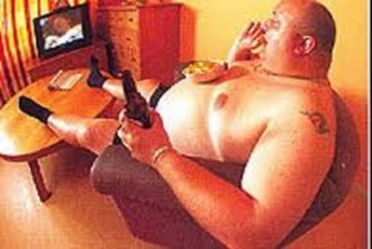
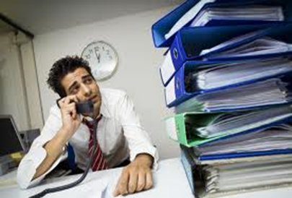

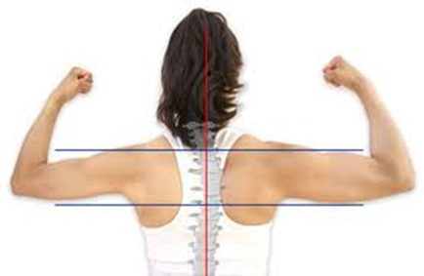
FACTORES DE RIESGOS INTERNOS
Inbalance muscular
Obesidad
Estrés
Embarazo

Slide 12
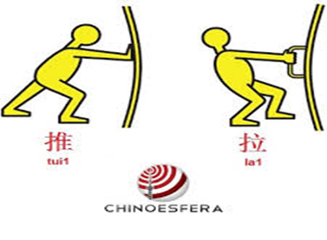
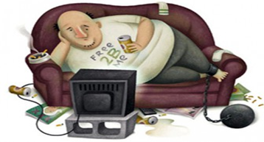
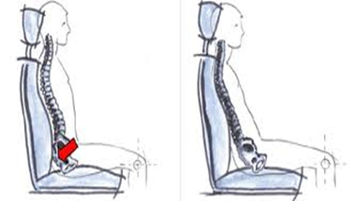
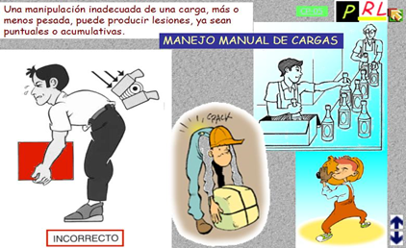
FACTORES DE RIESGO – ESTILOS DE VIDA
Posturas
inadecuadas
Levantamiento de
objetos
de forma
inadecuada.
Halar en lugar
de empujar
Colchón blando
y duro
Sedentarismo

Slide 13
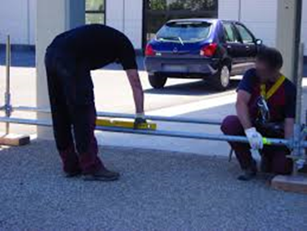
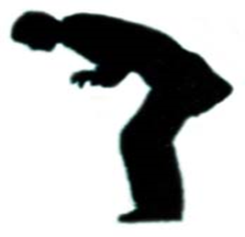
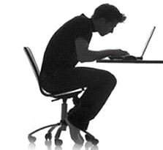
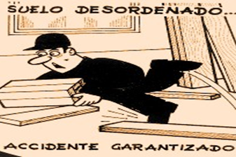
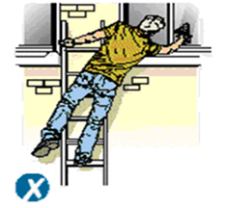
FACTORES DE RIESGO – PUESTO DE TRABAJO.
Posturas inadecuadas al
desarrollar las funciones.
Posturas inadecuadas al
desarrollar las funciones.
Posturas inadecuadas al
desarrollar las funciones.
Desorganización
Uso incorrectos de
elementos de trabajo

Slide 14

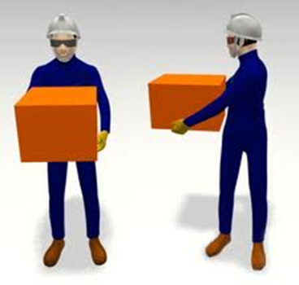
FACTORES DE RIESGO
Realizar grandes y pequeños esfuerzos de forma repetida.

Slide 15
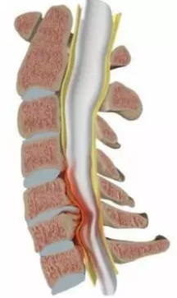
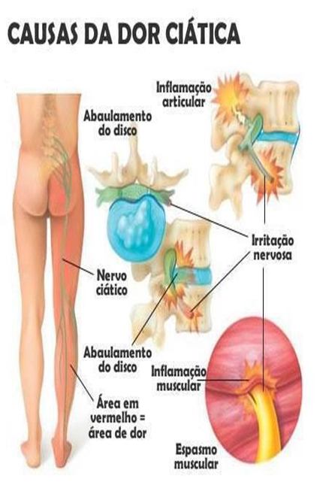
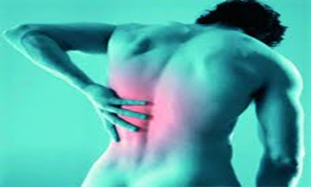
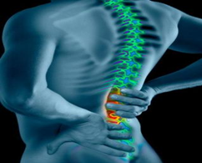
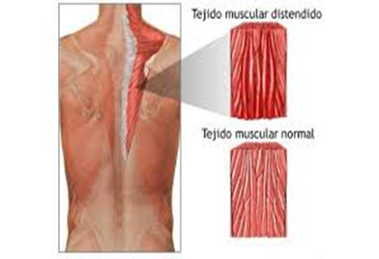
LESIONES MUSCULOESQUELÉTICAS
Espasmos musculares
Lumbalgias
Hernias discales
Ciáticas
Desgarros musculares

Slide 16
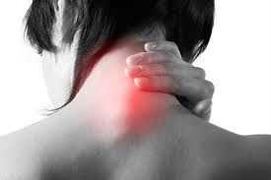
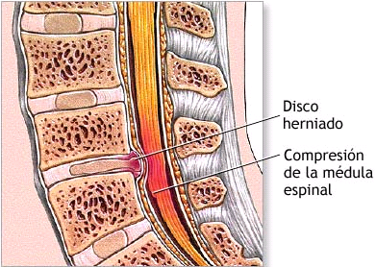
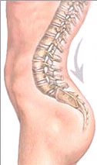
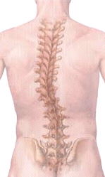
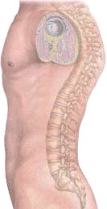
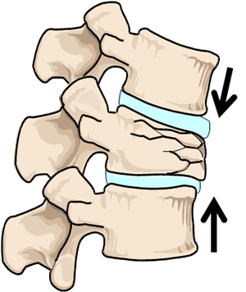
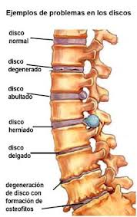
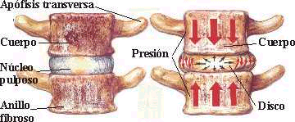
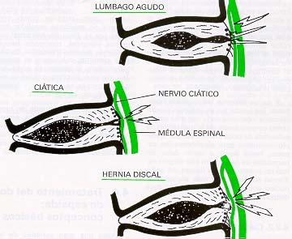
LESIONES MUSCULOESQUELÉTICAS
Alteraciones en la curvatura de la columna
Torticolis
Fractura por sobreesfuerzo
2
3
1
4
Discopatías
Modificaciones por presión en el disco intervertebral.

Slide 17
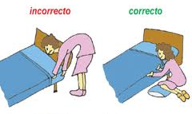
MEDIDAS POSTURALES ACTIVIDADES DIARIAS
Modificar estilos de vida, hábitos inadecuados
adquiridos a lo largo de la vida.

Slide 18
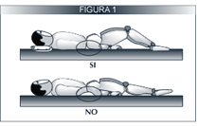
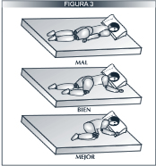
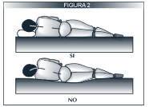
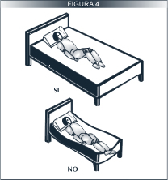
MEDIDAS POSTURALES AL ACOSTARSE.
1
2
3
4

Slide 19
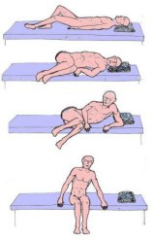

MEDIDAS POSTURALES AL
LEVANTARSE DE LA CAMA.

Slide 20



MEDIDAS POSTURALES AL ESTAR SENTADO

Slide 21


MEDIDAS POSTURALES AL CONDUCIR

Slide 22



MEDIDAS POSTURALES
AL ESTAR DE PIE

Slide 23



MEDIDAS POSTURALES
ALMANIPULAR PESO

Slide 24

MÉTODO PARA LEVANTAMIENTO SEGURO DE CARGAS
1. Planificar el levantamiento

Slide 25

MÉTODO PARA LEVANTAMIENTO SEGURO DE CARGAS
2. Ubicación frente al objeto a manipular

Slide 26

MÉTODO PARA LEVANTAMIENTO SEGURO DE CARGAS
3. Levantamiento y transporte de la carga

Slide 27


MÉTODO PARA LEVANTAMIENTO SEGURO DE CARGAS
4. Deposito de la carga

Slide 28


MÉTODO PARA LEVANTAMIENTO SEGURO DE CARGAS
ES MEJOR EMPUJAR
QUE HALAR
5. En caso de que el peso de la carga exceda el permitido solicite ayuda de un compañero o realice uso de las ayudas mecánicas

Slide 29





TALLER – PAUSAS ACTIVAS

Slide 30


